Slide 1
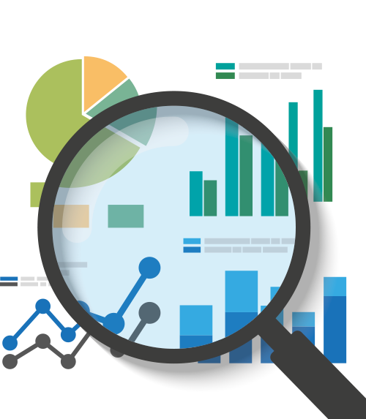

ANALISIS TERHADAP HATE SPEECH DI TWITTER: METODE DESCRIPTIVE ANALYSIS
Feybe Arsella Manoppo
DSC Wave 15 – Binar Academy

Slide 2


LATAR BELAKANG
Twitter merupakan salah satu platform media sosial yang populer bagi milenial saat ini dimana platform ini menyediakan wadah bagi user untuk berbagi informasi, berkomunikasi, dan mengeluarkan pendapat mereka secara cepat dan global.
Meskipun Twitter memberikan banyak hal positif tentu saja permasalahan seringkali muncul. Salah satu permasalahan utama yang sering terjadi dengan adanya kebebasan berekspresi di platform ini adalah hate speech yang sering kali diikuti dengan kata-kata kasar atau pelecehan verbal.
Dengan massivenya perkembangan Twitter, perlu upaya yang ketat untuk mencegah dan menanggulangi hate speech agar tercipta lingkungan media sosial yang lebih nyaman, aman, dan supportive bagi sesama user Twitter.

Slide 3
RUMUSAN MASALAH
RUMUSAN MASALAH
What is user trend?
Bagaimana trend dari user yang menggunakan Twitter sebagain platform untuk mengutarakan hate speech dengan menggunakan kata-kata kasar (abusive words)
01
How often the word used?
Seberapa sering user di Twitter menggunakan hate speech, kata-kata kasar, dan pelecehan verbal di Twitter(negative tweet)?
02
What is the solution?
Bagaimana solusi dalam mengatasi permasalahan hate speech yang massive di platform media sosial saat ini?
03

Slide 4

TUJUAN ANALISA
Mengidentifikasi trend dari user yang menggunakan Twitter sebagai platform untuk mengutarakan hate speech dengan menggunakan kata- katakasar (abusive)
Melakukan analisis terkait seberapasering user menggunakan hate speech, kata-kata kasar, dan pelecehan verbal di Twitter
Memberikan solusi dalam mengatasi permasalahan hate speech yang massive di platform media sosial agar setiap user dapat merasa aman dan nyaman

Slide 5
METODE ANALISIS
Deskripsi Data
Metode Analisis
Sumber data diperoleh dari data sekunder hasil scrapping di platform twitter. Adapun isi datanya terkait hate speech berupa abusive words, racist words, dan sebagainya
Menggunakan Descriptive Analytics dengan tujuan untuk membantu mengidentifikasi pola dan tren dalam data dengan menggunakan Exploratory Data Analysis (EDA).
Metode Statistika
Metode Visualisasi
Menggunakan univariat untuk menghitung frekuensi kemunculan hate speech, kata-kata kasar, atau pelecehan verbal di Twitter.
Menggunakan metode matplotlib dan seaborn dengan memperlihatkan bar chart, pie chart, dan wordcloud yang berhubungan dengan hate speech dan abusive words.

Slide 6
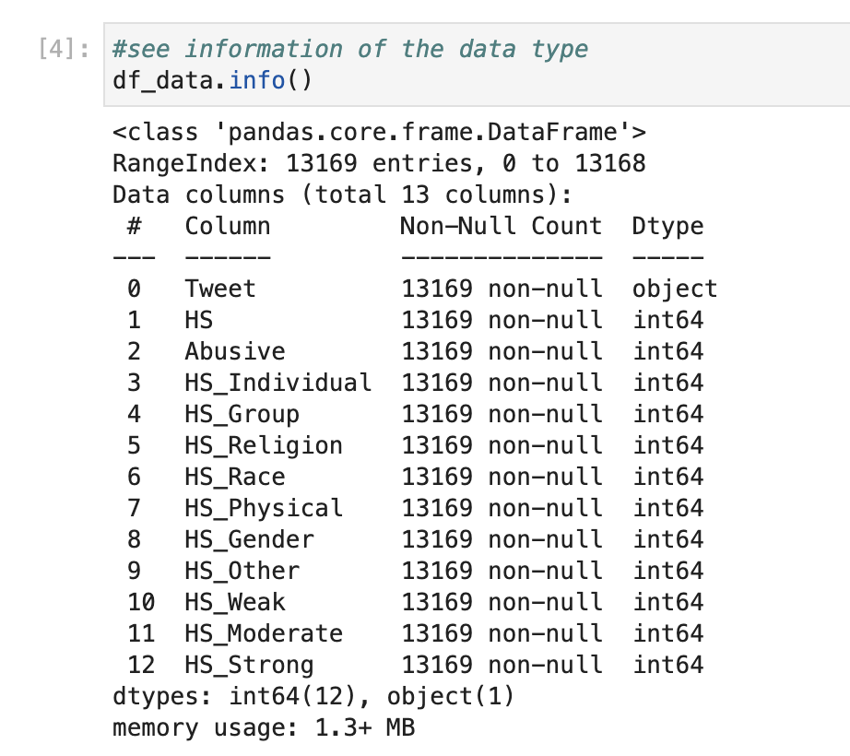
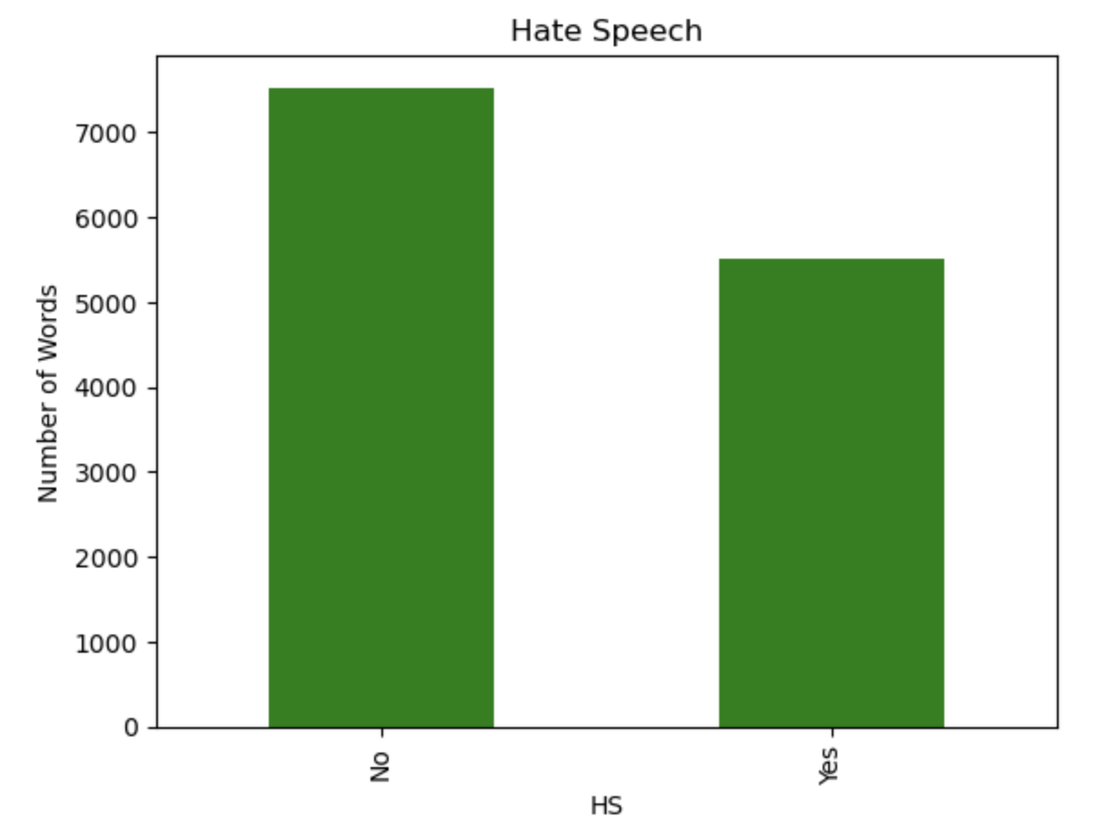
HASIL
ANALISIS
Visualisasi Hate Speech

Slide 7
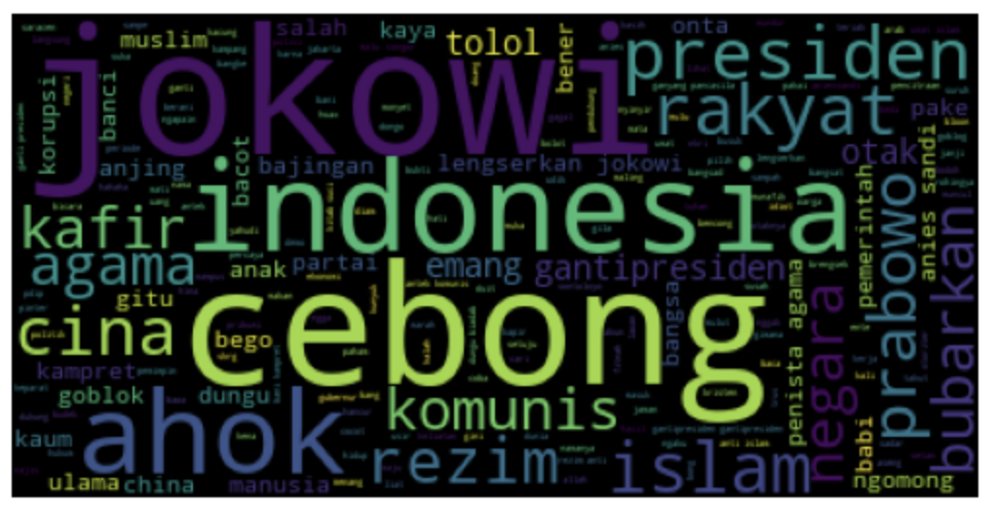
HASIL
ANALISIS
Visualisasi Hate Speech Menggunakan Wordcloud

Slide 8
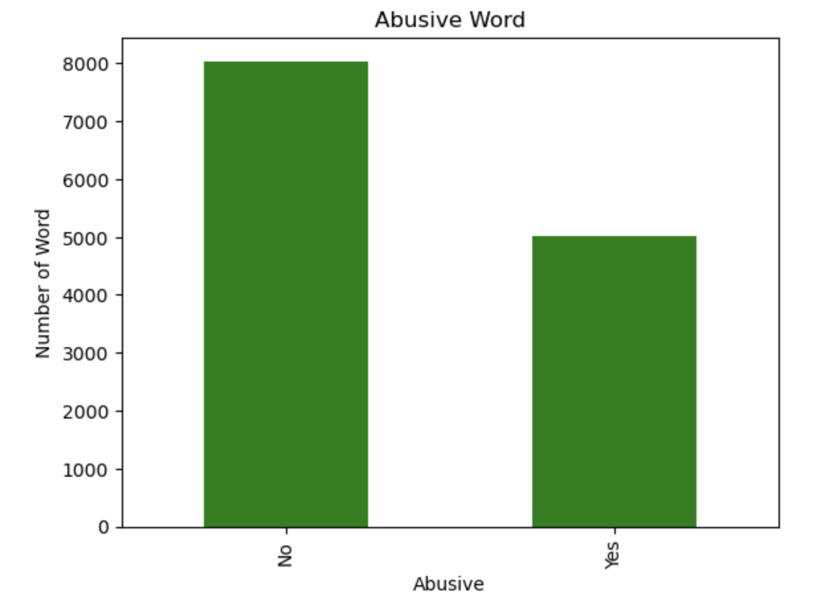
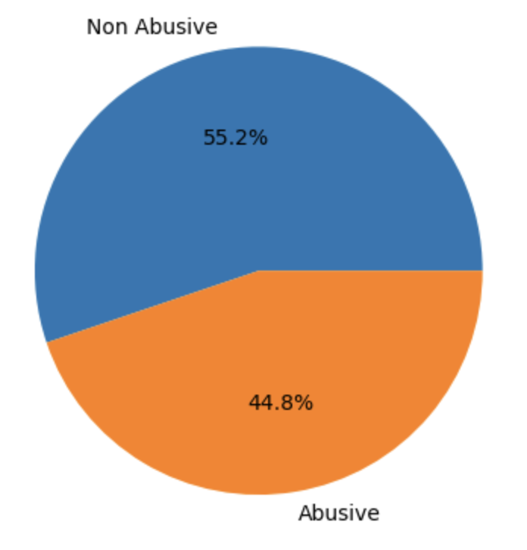
HASIL
ANALISIS
Visualisasi Abusive Words

Slide 9
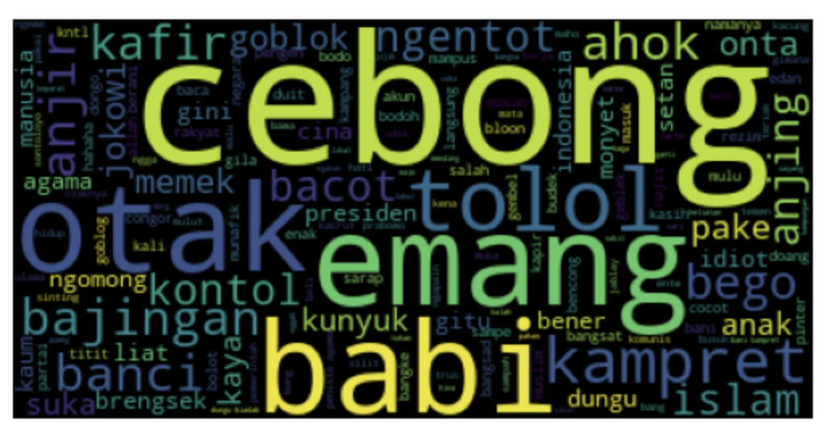
HASIL
ANALISIS
Visualisasi Abusive Words Menggunakan Wordcloud

Slide 10
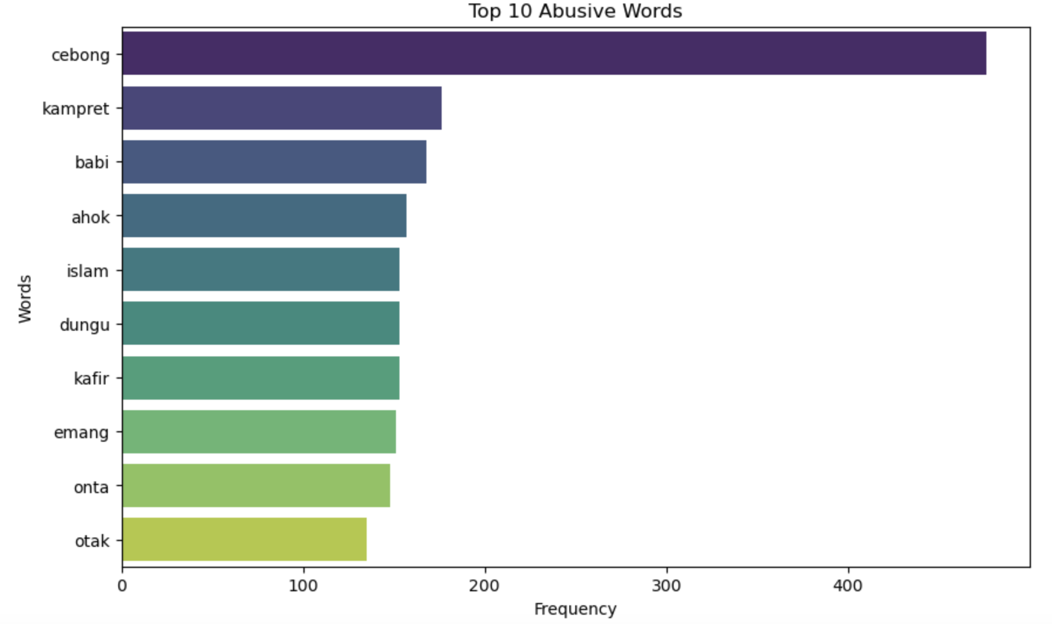
HASIL
ANALISIS
Visualisasi Menggunakan Seaborn
Top 10 Abusive Words yang Sering Muncul:
===================
cebong: 476 kali
kampret: 176 kali
babi: 168 kali
ahok: 157 kali
islam: 153 kali
dungu: 153 kali
kafir: 153 kali
emang: 151 kali
onta: 148 kali
otak: 135 kali

Slide 11
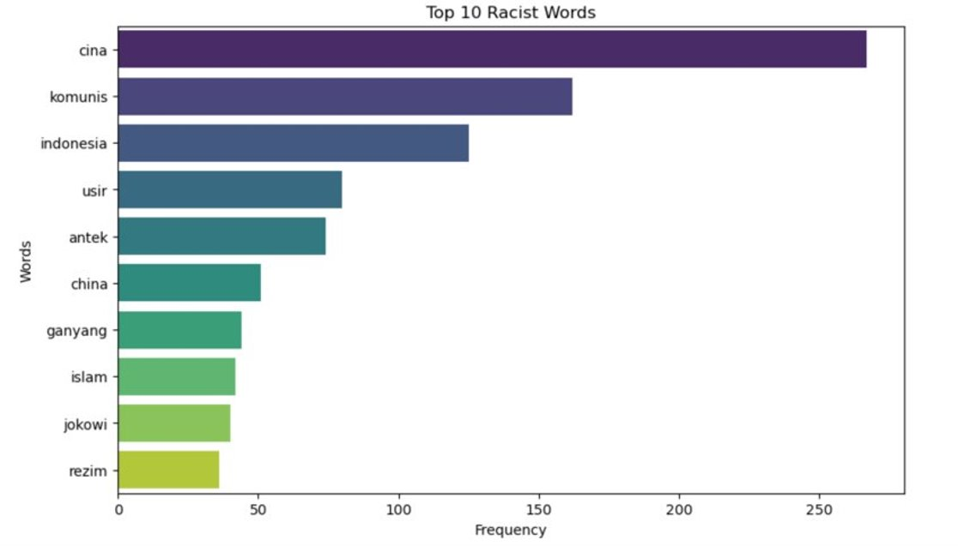
HASIL
ANALISIS
Top 10 Racist Words yang sering muncul: =================== cina: 267 kali komunis: 162 kali indonesia: 125 kali usir: 80 kali antek: 74 kali china: 51 kali ganyang: 44 kali islam: 42 kali jokowi: 40 kali rezim: 36 kali

Slide 12
KESIMPULAN
Berdasarkan hasil analisis sebelumnya dapat disimpulkan sebagai berikut:
Frekuensi Tweet Positif dan Negatif:
Terdapat 7,526 kata yang terkandung dalam tweet positif dan tidak mengandung hate speech.
Terdapat 5,518 kata yang terkandung dalam tweet negatif.
Frekuensi Kata Abusive:
Sebanyak 8,039 kata (55.2%) dalam total data tidak mengandung kata abusive.
Sebanyak 5,005 kata (44.8%) dalam total data mengandung kata abusive.
Tidak semua tweet negatif dianggap sebagai kata abusive dan sebaliknya tidak semua tweet positif dianggap sebagai non-abusive.
Dengan 44.8% kata mengandung kata abusive, ini menunjukkan bahwa ada proporsi yang cukup signifikan dari data yang dapat dianggap sebagai hate speech atau menggunakan bahasa yang merendahkan.

Slide 13
SARAN
Walaupun tidak semua tweet negatif dianggap sebagai kata abusive, namun kita dapat melakukan analisis lebih lanjut terhadap tweet negatif yang tidak dianggap mengandung kata-kata abusive untuk mengetahui dan memahami jenis kata negatif apa yang tidak dapat kita simpulkan menggunakan metode penelitian ini.
Selain itu kita dapat meningkatkan kesadaran di antara pengguna terkait penggunaan bahasa yang dapat dianggap sebagai hate speech ataupun abusive. Dari penelitian ini kita dapat memberi saran seperti melakukan campaign agar orang-orang lebih aware terhadap masalah ini dan dapat membantu membentuk perilaku positif dalam berkomunikasi secara online.

